Slide 1

Hotel Festival
백승호(조장) , 김용진, 김기훈, 성은별, 김수민, 이준우

Slide 2
목차
01
프로젝트 소개
02
개발 환경
Project
03
DB 테이블
04
UML
05
프로그램 구현

Slide 3
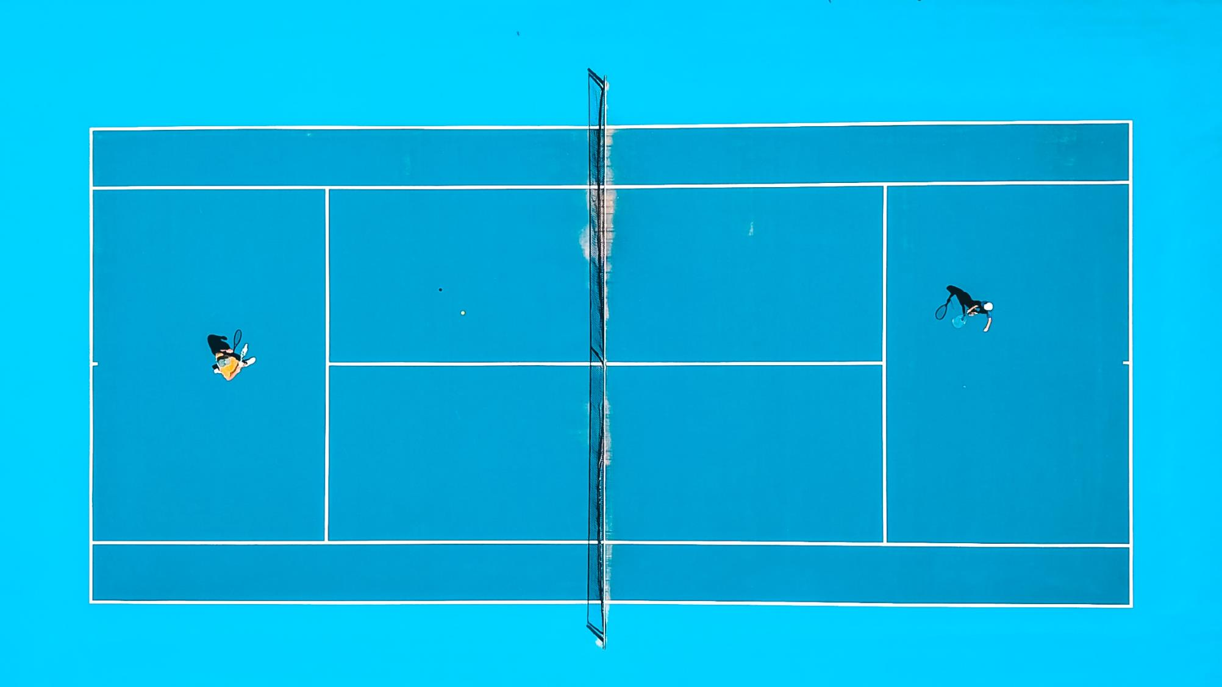
PART 1.
프로젝트 소개

Slide 4

제작 배경
코로나19로 인해 급격하게 증가한
국내여행 수요를 반영하여
소비자들이 종합적인 서비스를 통해 쉽고 빠르게,
전국 여행을 준비할 수 있는 플랫폼이
있었으면 좋겠다고 생각하였습니다.
그래서 전국 지역의
호텔, 액티비티를 예약할 수 있는 시스템을 통해
여행에 관련된 정보들을 얻을 수 있는 웹사이트를 제작하게 되었습니다.

Slide 5

PART 2.
개발 환경

Slide 6






개발 환경
Operating System
Database Management System
Server
IDE
Framework
Spring Tool Suite 3

Slide 7






개발 환경

Slide 8
개발 기간
기간 과정 | 12月 |  |  |  |  |  |  |  |  |  |  |  |  |  |  | 1月
 | 1주차 |  |  |  |  | 2주차 |  |  |  |  | 3주차 |  |  |  |  | 1주차 |  |  |  |  | 2주차 |  |  |  |  | 3주차 |  |  |  |  | 4주차
계획/설계
요구분석/DB설계
개발 및 구현
테스트/디버깅
발표준비

Slide 9

PART 3.
DB 테이블

Slide 10

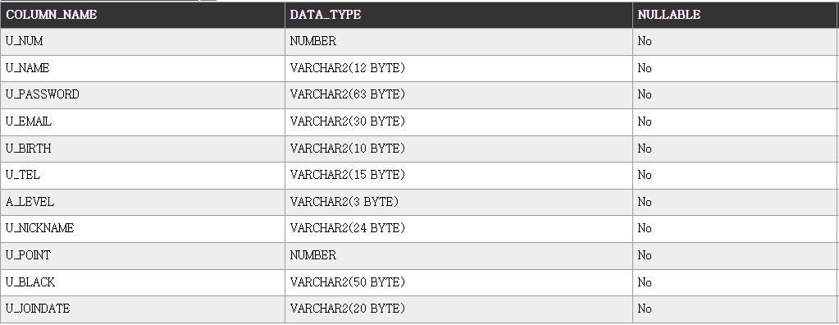
사용자 계정 DB TABLE

Slide 11
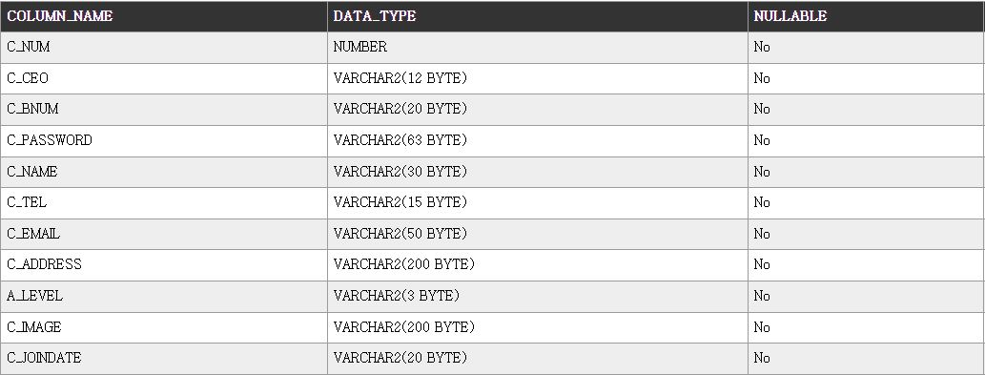
기업 계정 DB TABLE

Slide 12
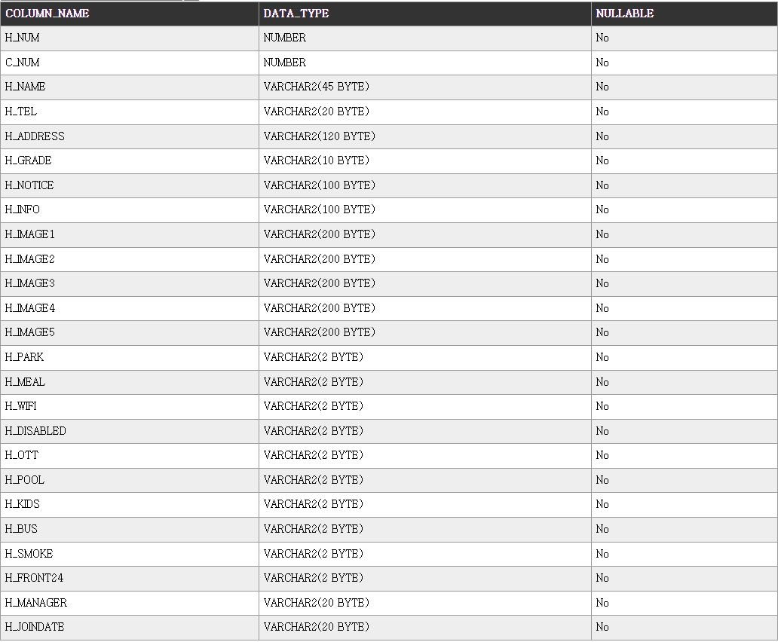
호텔 DB TABLE

Slide 13
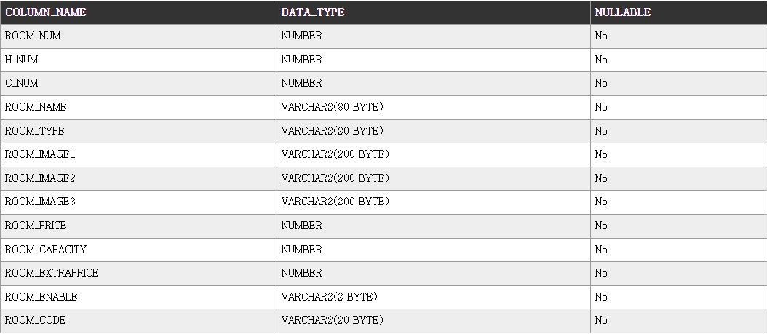
객실 DB TABLE

Slide 14
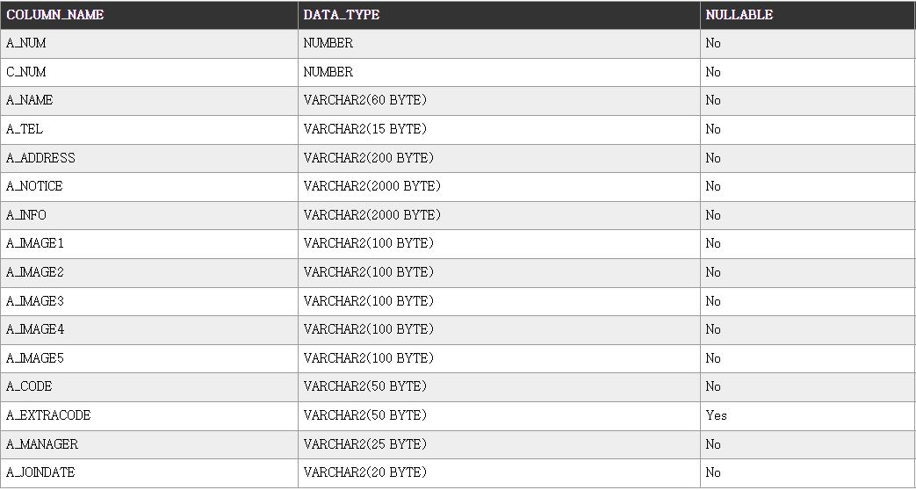
액티비티 DB TABLE

Slide 15
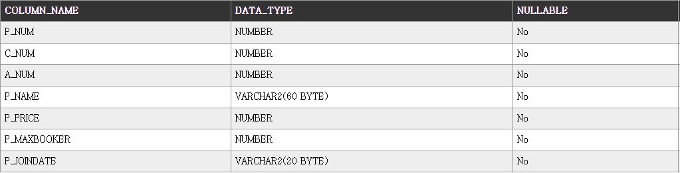
액티비티 프로그램 DB TABLE

Slide 16
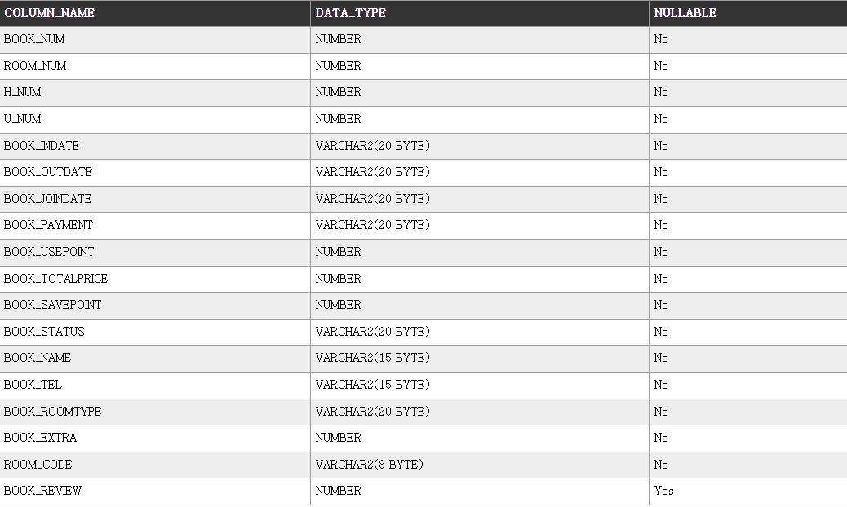
호텔 예약 DB TABLE

Slide 17
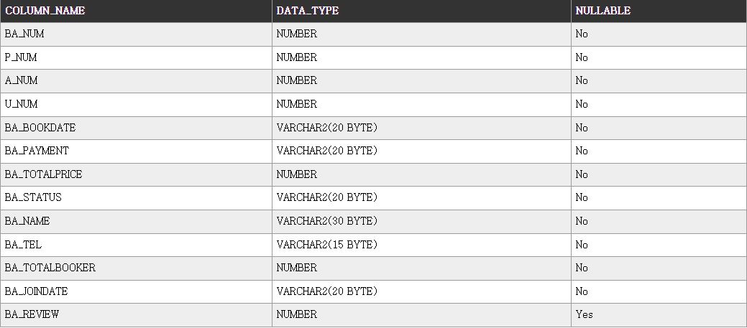
액티비티 예약 DB TABLE

Slide 18
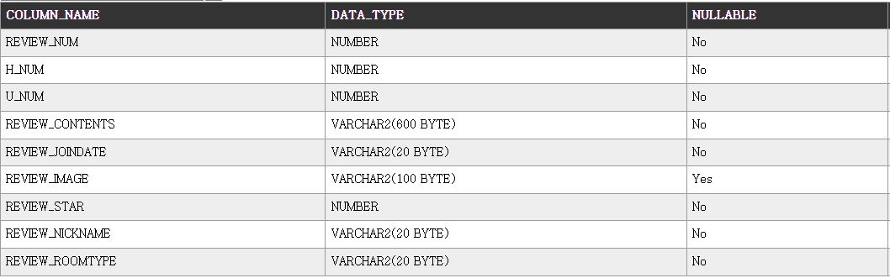
호텔 리뷰 DB TABLE

Slide 19
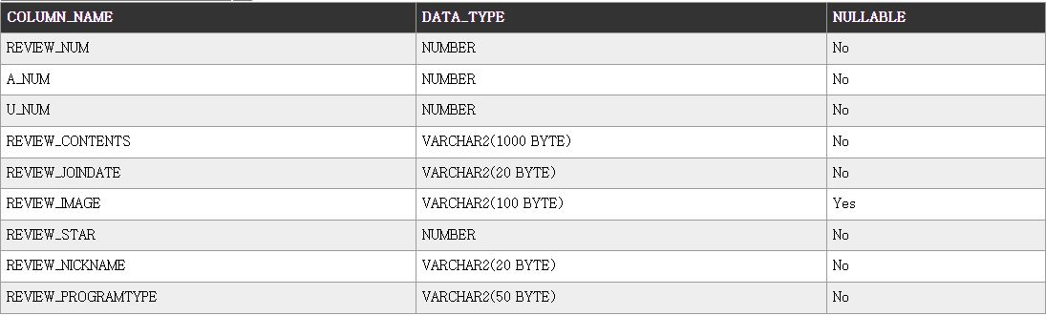
액티비티 리뷰 DB TABLE

Slide 20
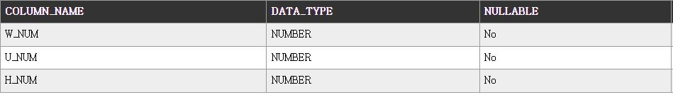
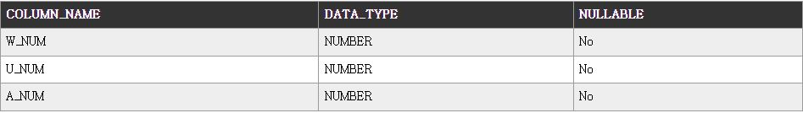
위시리스트 DB TABLE
호텔
액티비티

Slide 21
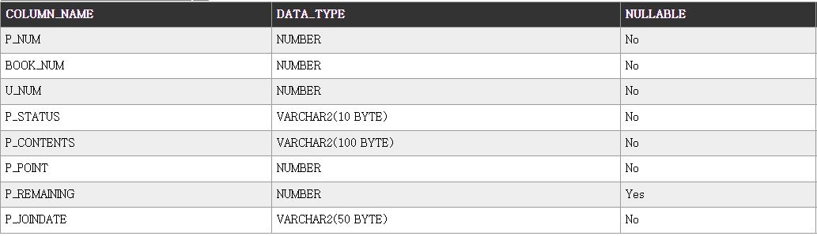
사용자 포인트 DB TABLE

Slide 22
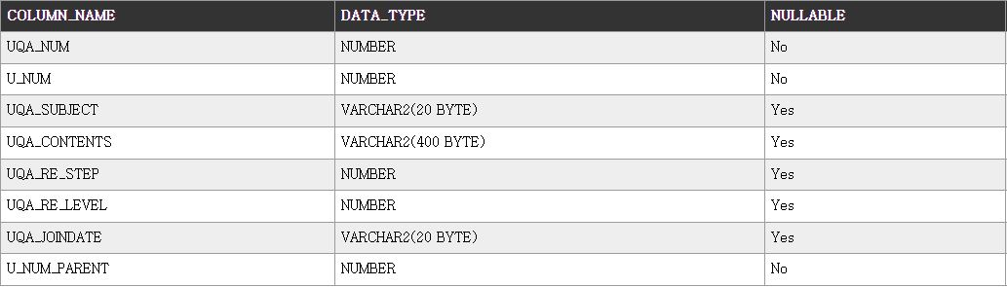
사용자 Q&A DB TABLE

Slide 23
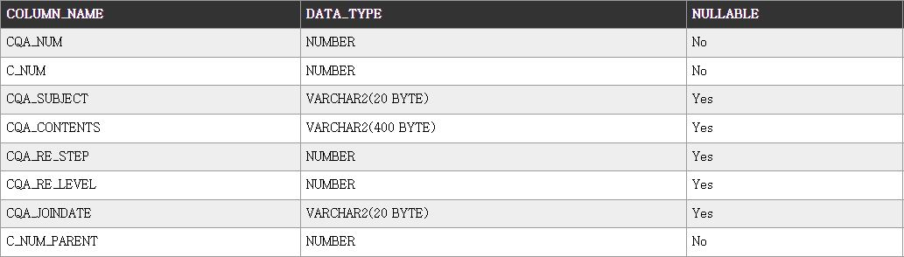
기업 Q&A DB TABLE

Slide 24
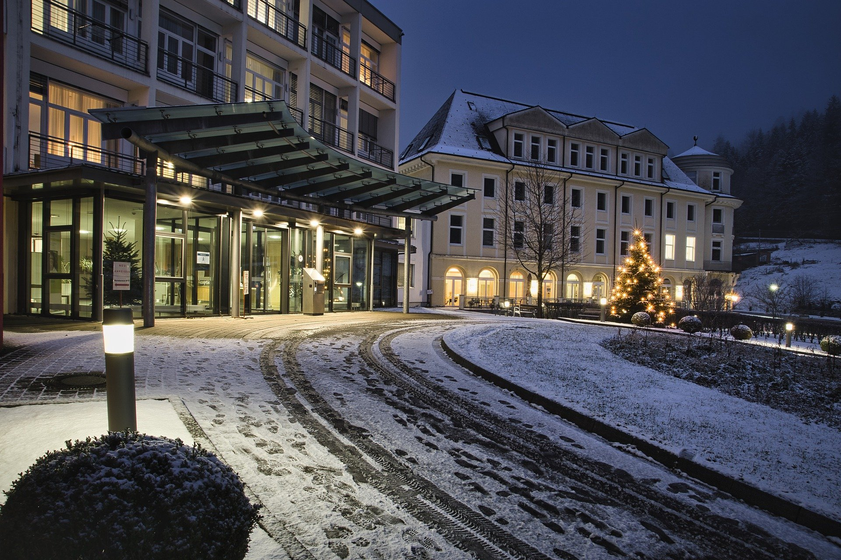
PART 4.
UML

Slide 25

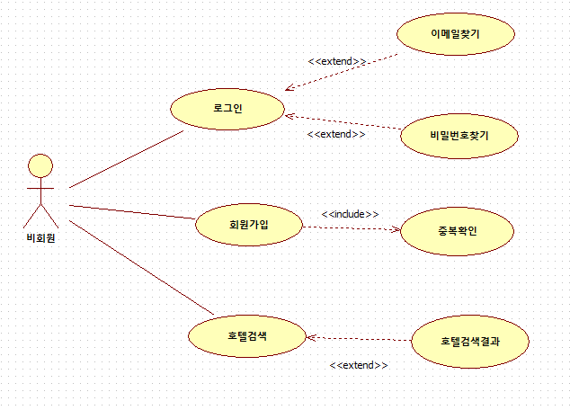
UML
Usecase Diagram
Class Diagram
Sequence Diagram
개인 비회원

Slide 26
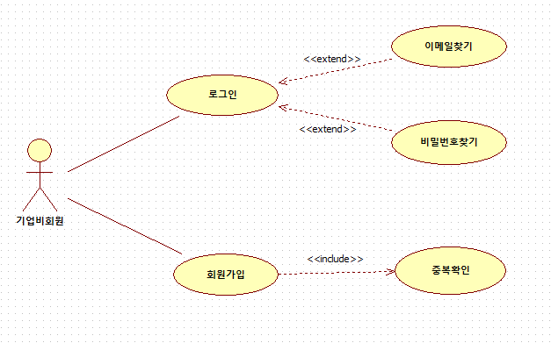
UML
Usecase Diagram
Class Diagram
Sequence Diagram
기업 비회원

Slide 27
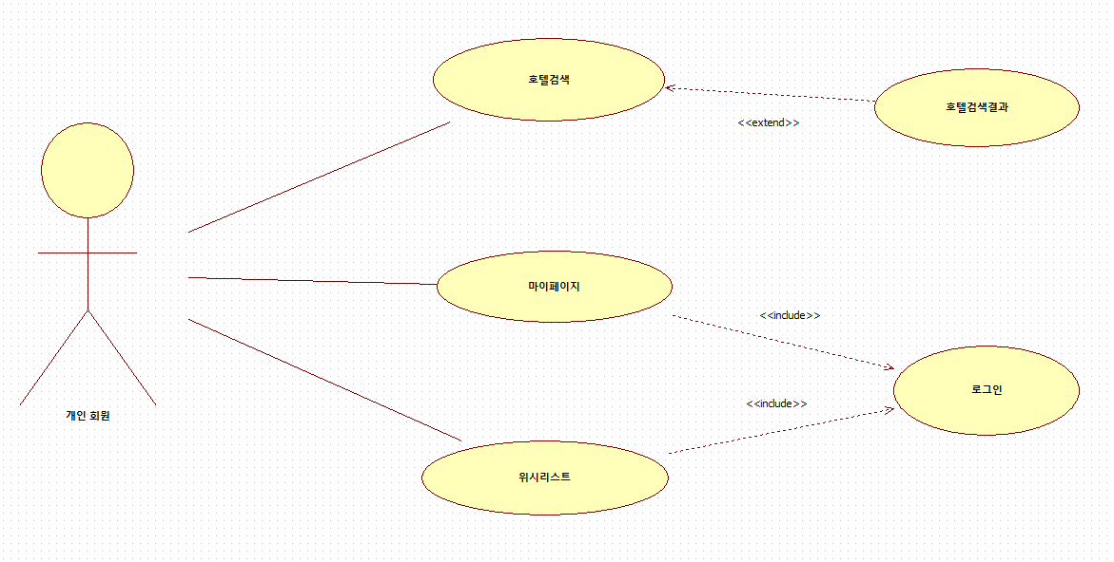
UML
Usecase Diagram
Class Diagram
Sequence Diagram
개인 회원

Slide 28
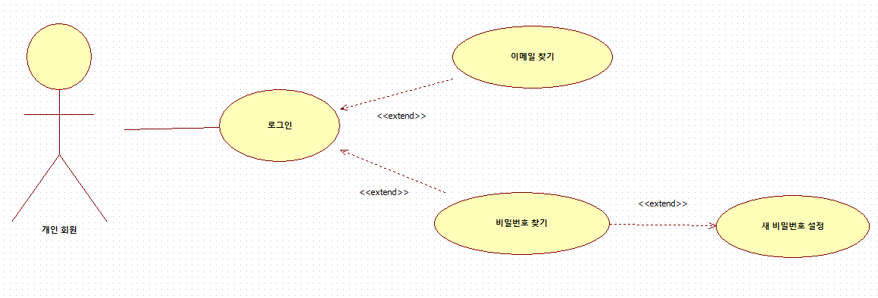
UML
Usecase Diagram
Class Diagram
Sequence Diagram
개인 회원

Slide 29
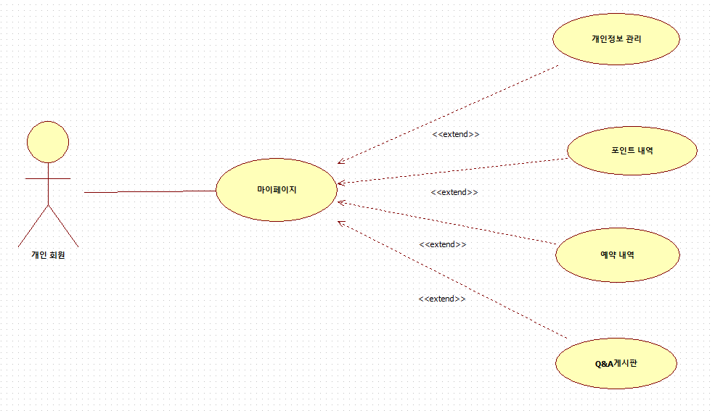
UML
Usecase Diagram
Class Diagram
Sequence Diagram
개인 회원

Slide 30
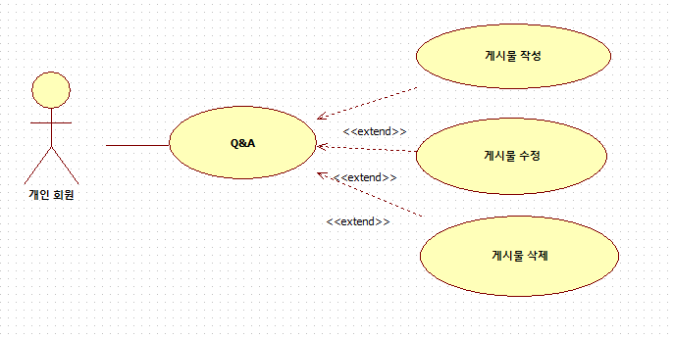
UML
Usecase Diagram
Class Diagram
Sequence Diagram
개인 회원

Slide 31
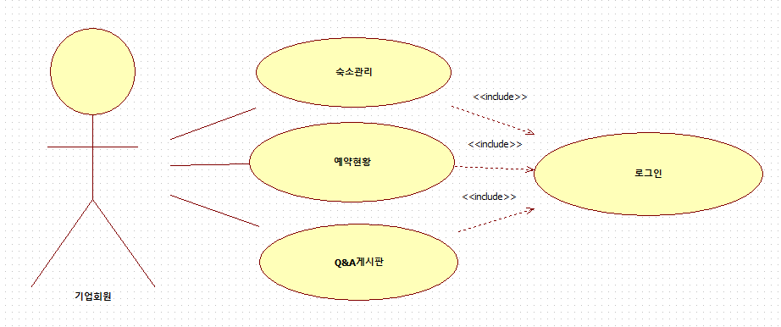
UML
Usecase Diagram
Class Diagram
Sequence Diagram
기업 회원

Slide 32
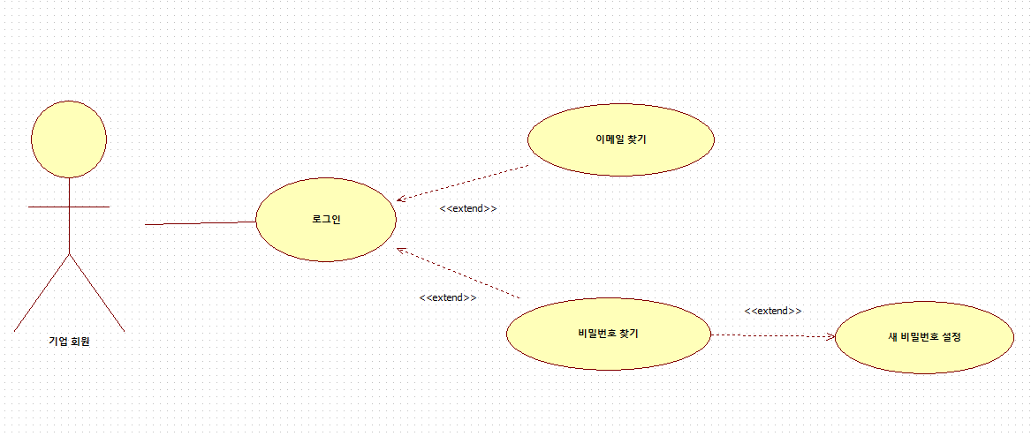
UML
Usecase Diagram
Class Diagram
Sequence Diagram
기업 회원

Slide 33
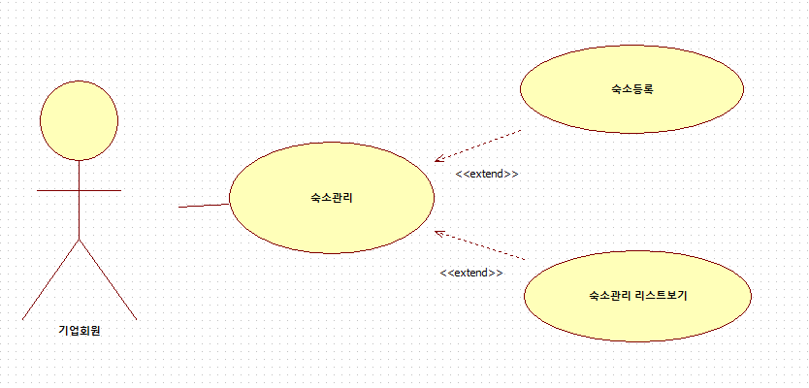
UML
Usecase Diagram
Class Diagram
Sequence Diagram
기업 회원

Slide 34
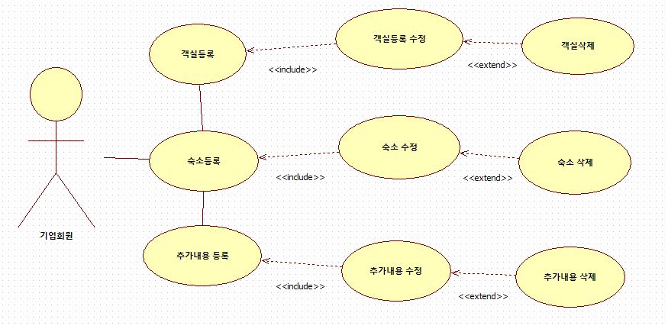
UML
Usecase Diagram
Class Diagram
Sequence Diagram
기업 회원

Slide 35
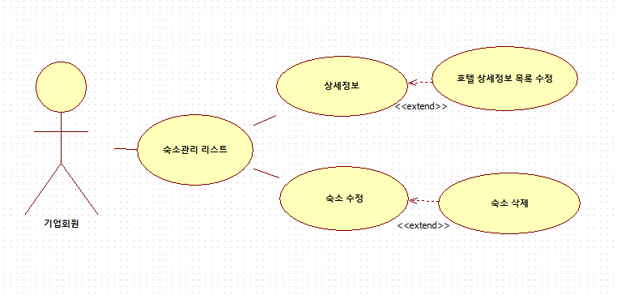
UML
Usecase Diagram
Class Diagram
Sequence Diagram
기업 회원

Slide 36
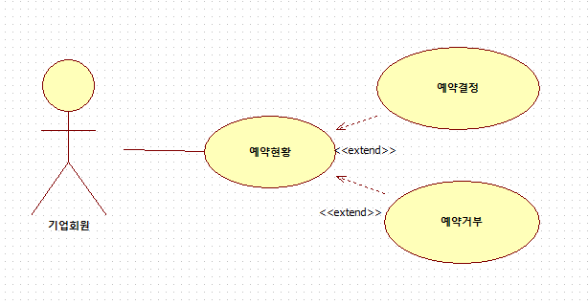
UML
Usecase Diagram
Class Diagram
Sequence Diagram
기업 회원

Slide 37
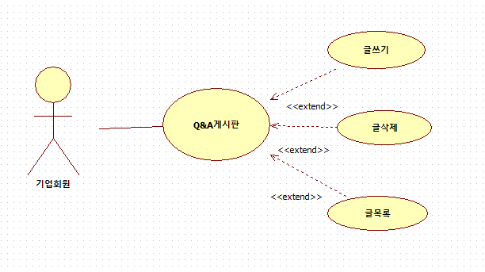
UML
Usecase Diagram
Class Diagram
Sequence Diagram
기업 회원

Slide 38
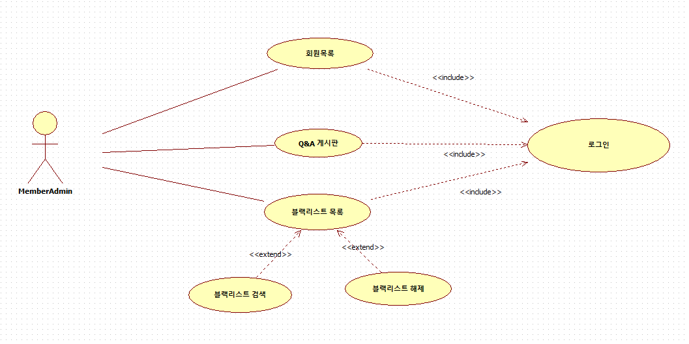
UML
Usecase Diagram
Class Diagram
Sequence Diagram
개인 회원 관리자

Slide 39
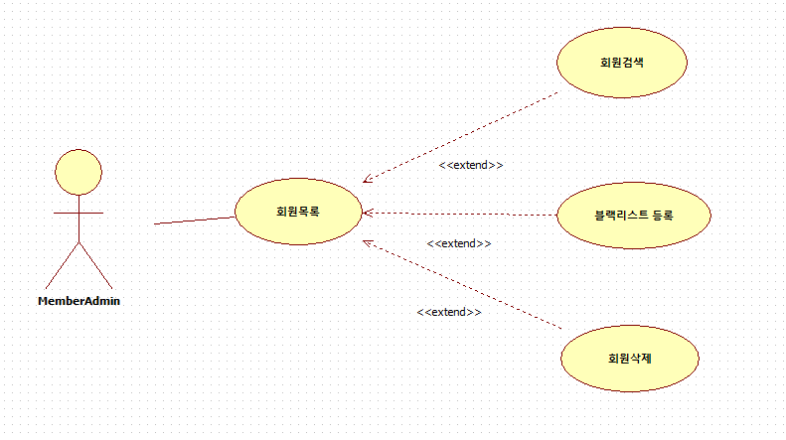
UML
Usecase Diagram
Class Diagram
Sequence Diagram
개인 회원 관리자

Slide 40
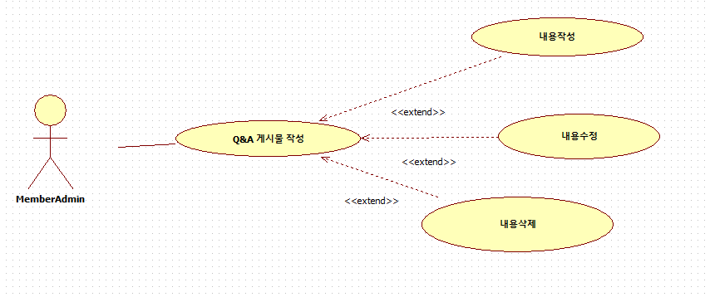
UML
Usecase Diagram
Class Diagram
Sequence Diagram
기업 회원 관리자

Slide 41
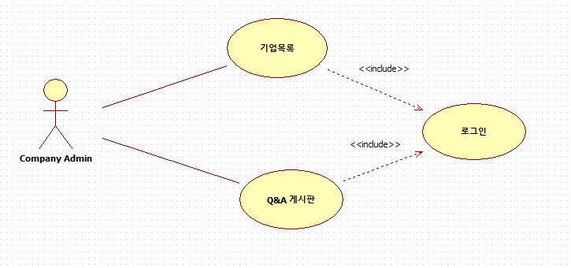
UML
Usecase Diagram
Class Diagram
Sequence Diagram
기업 회원 관리자

Slide 42
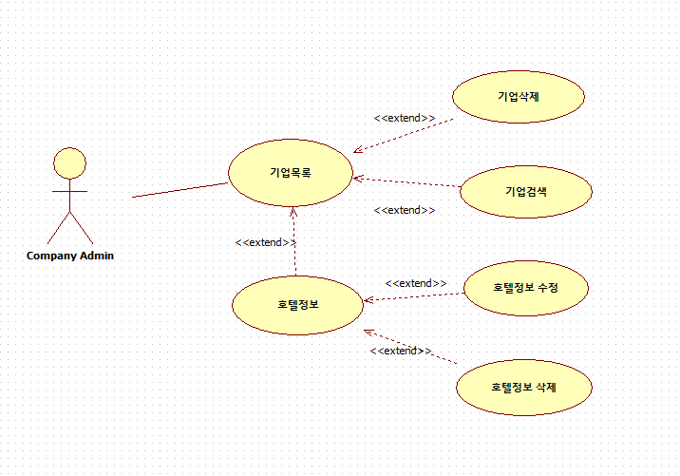
UML
Usecase Diagram
Class Diagram
Sequence Diagram
기업 회원 관리자

Slide 43
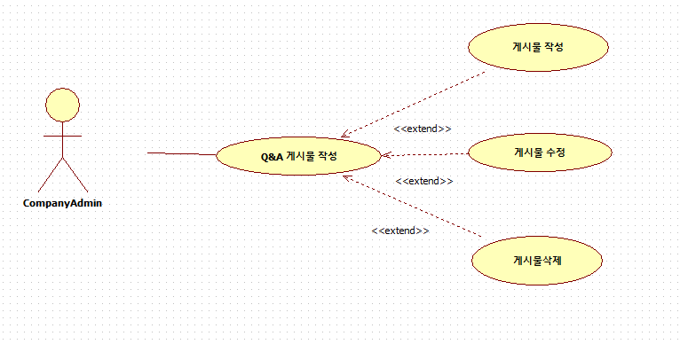
UML
Usecase Diagram
Class Diagram
Sequence Diagram
기업 회원 관리자

Slide 44
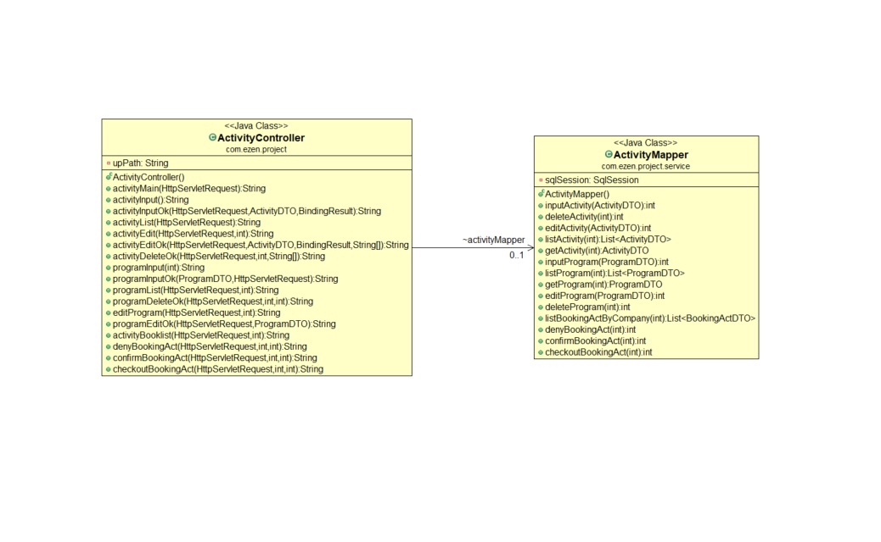
UML
Usecase Diagram
Class Diagram
Sequence Diagram
Activity Controller

Slide 45
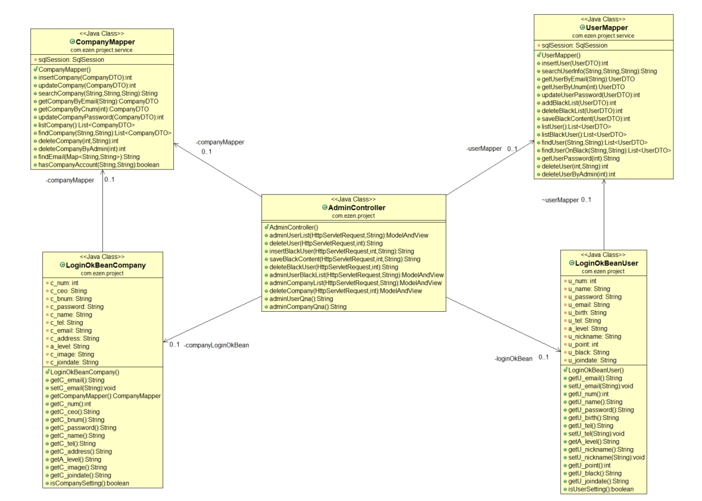
UML
Usecase Diagram
Class Diagram
Sequence Diagram
Admin Controller

Slide 46
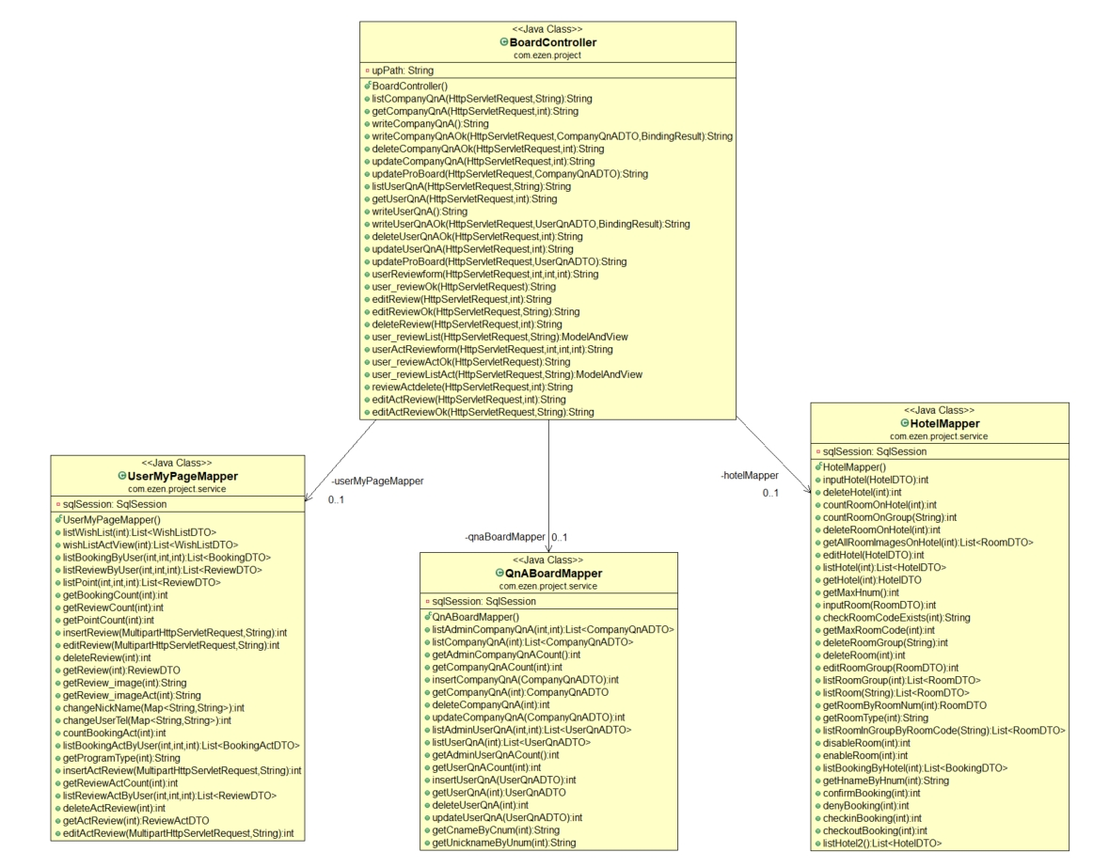
UML
Usecase Diagram
Class Diagram
Sequence Diagram
Board Controller

Slide 47
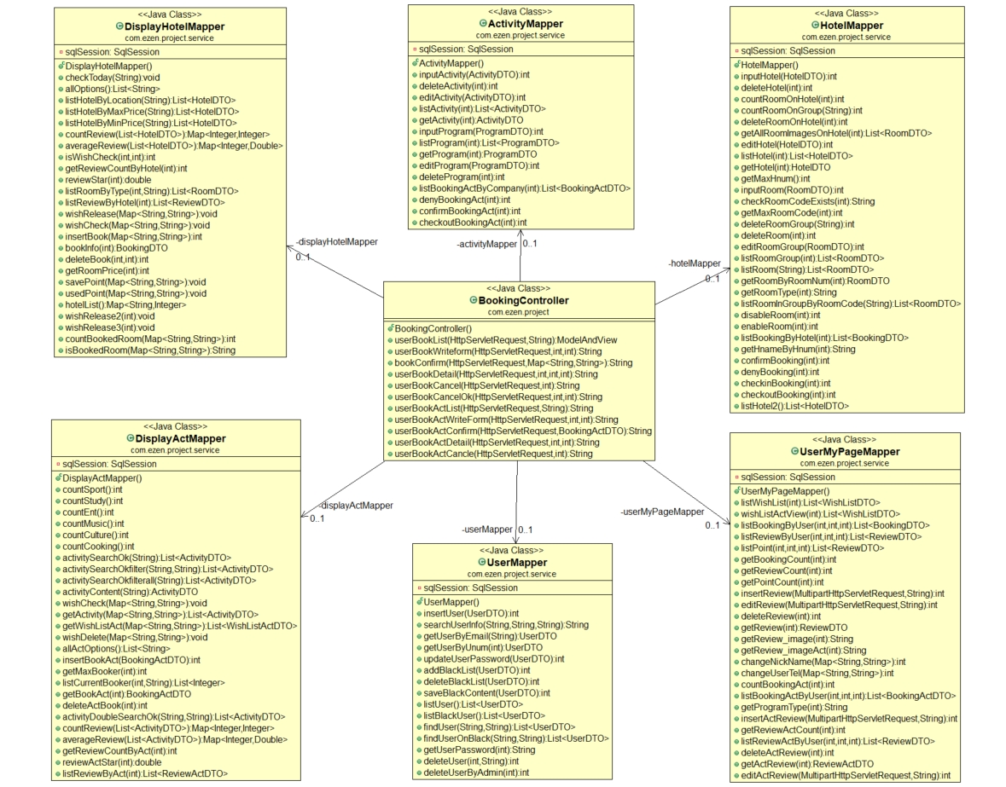
UML
Usecase Diagram
Class Diagram
Sequence Diagram
Booking Controller

Slide 48
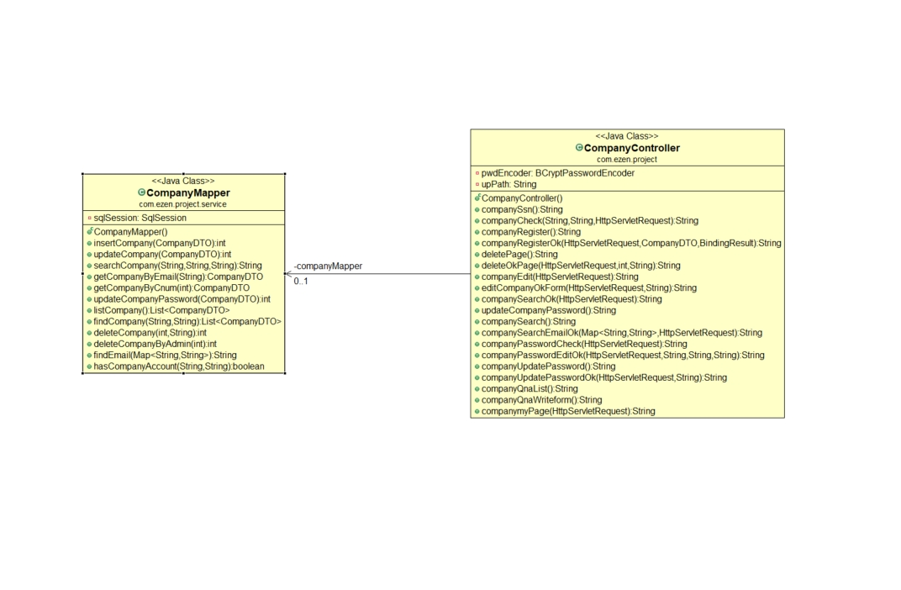
UML
Usecase Diagram
Class Diagram
Sequence Diagram
Company Controller

Slide 49
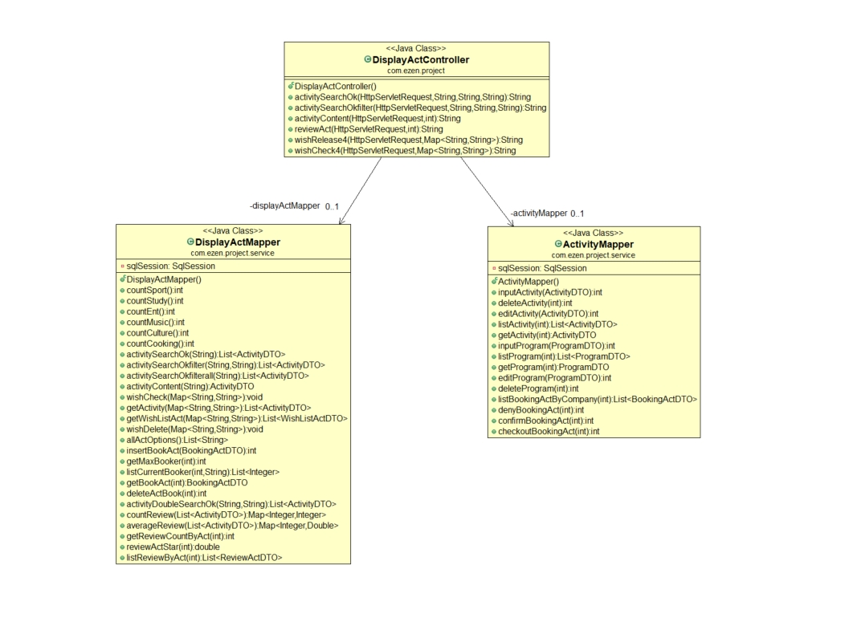
UML
Usecase Diagram
Class Diagram
Sequence Diagram
DisplayAct Controller

Slide 50
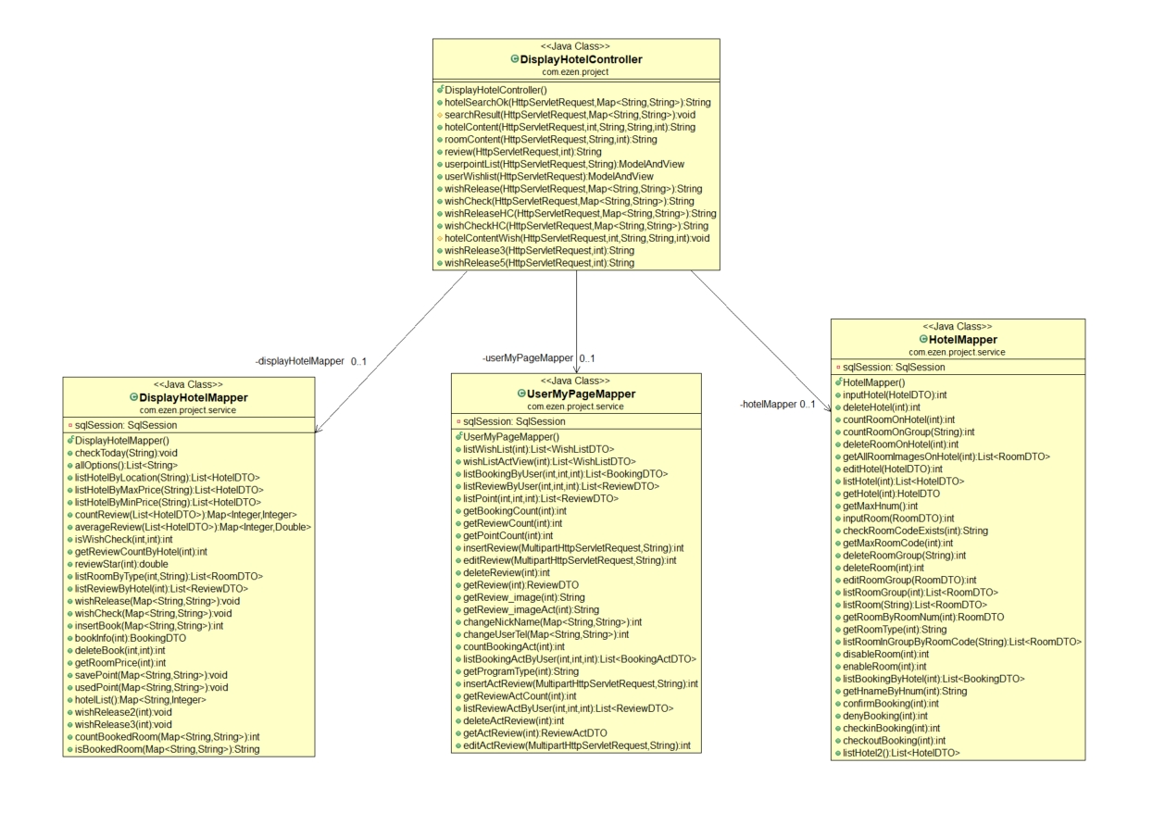
UML
Usecase Diagram
Class Diagram
Sequence Diagram
Display Hotel Controller

Slide 51
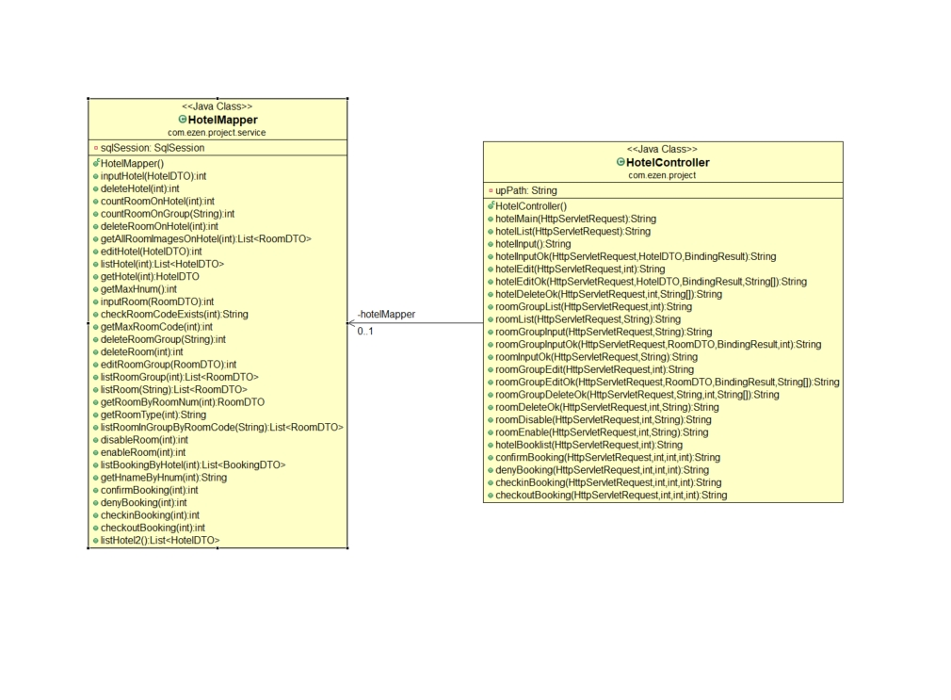
UML
Usecase Diagram
Class Diagram
Sequence Diagram
Hotel Controller

Slide 52
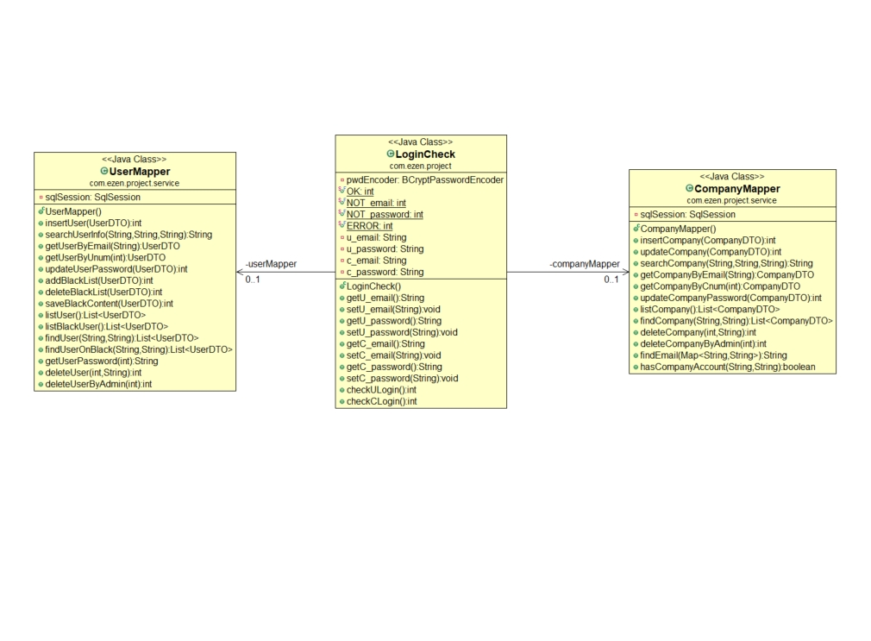
UML
Usecase Diagram
Class Diagram
Sequence Diagram
Login Check

Slide 53
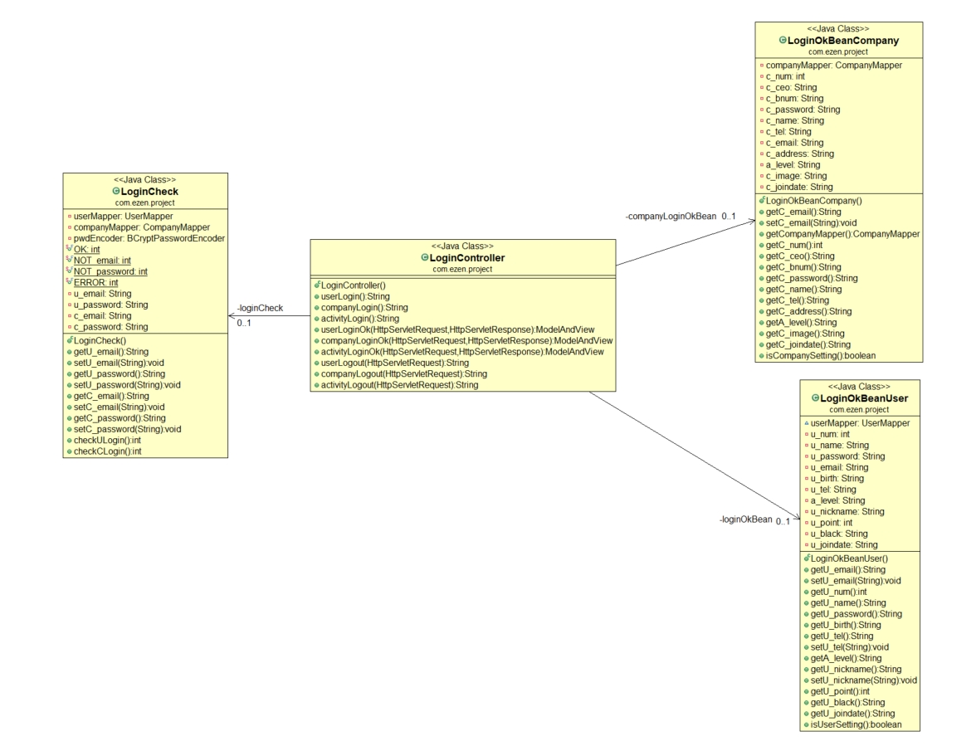
UML
Usecase Diagram
Class Diagram
Sequence Diagram
Login Controller

Slide 54
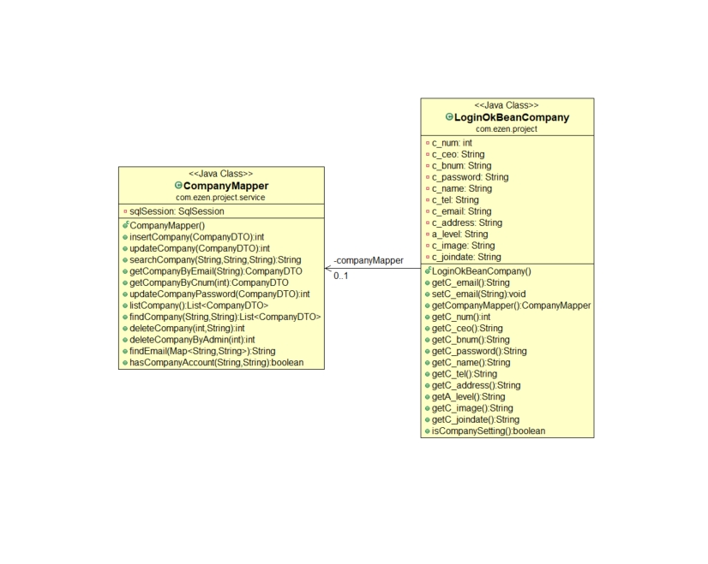
UML
Usecase Diagram
Class Diagram
Sequence Diagram
LoginOkBeanCompany

Slide 55
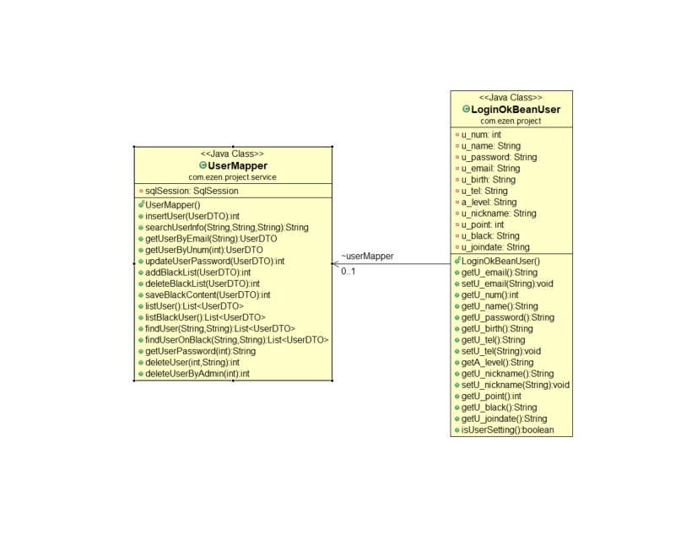
UML
Usecase Diagram
Class Diagram
Sequence Diagram
LoginOkBeanUser

Slide 56
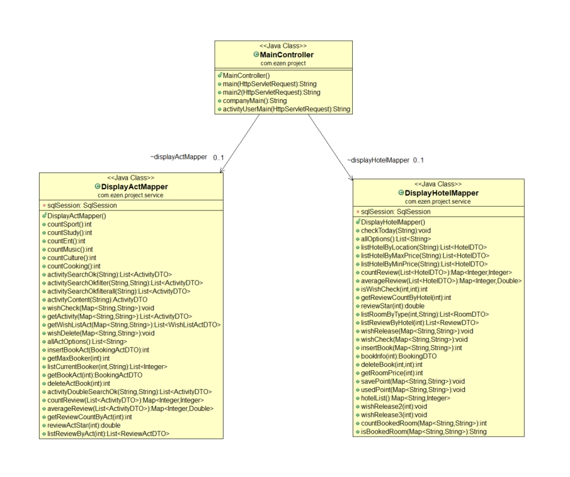
UML
Usecase Diagram
Class Diagram
Sequence Diagram
Main Controller

Slide 57
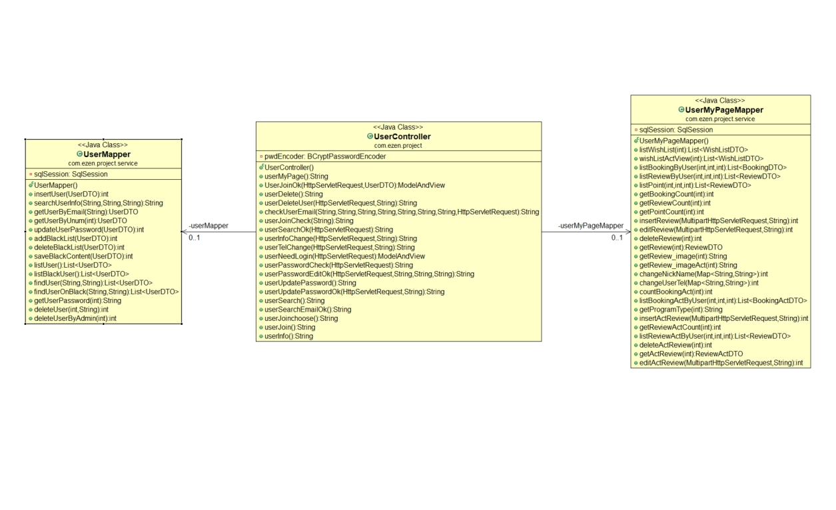
UML
Usecase Diagram
Class Diagram
Sequence Diagram
User Controller

Slide 58

User

Slide 59

UML
Usecase Diagram
Class Diagram
Sequence Diagram
비회원 처리

Slide 60

UML
Usecase Diagram
Class Diagram
Sequence Diagram
유저 로그인

Slide 61

UML
Usecase Diagram
Class Diagram
Sequence Diagram
유저 액티비티 로그인

Slide 62

UML
Usecase Diagram
Class Diagram
Sequence Diagram
유저 로그 아웃

Slide 63

UML
Usecase Diagram
Class Diagram
Sequence Diagram
유저 액티비티 로그아웃

Slide 64

UML
Usecase Diagram
Class Diagram
Sequence Diagram
유저 회원가입

Slide 65

UML
Usecase Diagram
Class Diagram
Sequence Diagram
유저 액티비티 회원가입

Slide 66

UML
Usecase Diagram
Class Diagram
Sequence Diagram
유저 회원탈퇴

Slide 67

UML
Usecase Diagram
Class Diagram
Sequence Diagram
유저 닉네임 수정

Slide 68

UML
Usecase Diagram
Class Diagram
Sequence Diagram
유저 비밀번호 변경

Slide 69

UML
Usecase Diagram
Class Diagram
Sequence Diagram
유저 이메일 찾기

Slide 70

UML
Usecase Diagram
Class Diagram
Sequence Diagram
유저 비밀번호 찾기

Slide 71

UML
Usecase Diagram
Class Diagram
Sequence Diagram
유저 포인트 리스트

Slide 72

UML
Usecase Diagram
Class Diagram
Sequence Diagram
유저 위시리스트

Slide 73

UML
Usecase Diagram
Class Diagram
Sequence Diagram
유저Q&A 리스트

Slide 74

UML
Usecase Diagram
Class Diagram
Sequence Diagram
유저Q&A 작성

Slide 75

UML
Usecase Diagram
Class Diagram
Sequence Diagram
유저Q&A 답글

Slide 76

UML
Usecase Diagram
Class Diagram
Sequence Diagram
유저Q&A 상세보기

Slide 77
UML
Usecase Diagram
Class Diagram
Sequence Diagram
유저Q&A 상세보기

Slide 78

UML
Usecase Diagram
Class Diagram
Sequence Diagram
유저Q&A 상세보기 삭제

Slide 79

UML
Usecase Diagram
Class Diagram
Sequence Diagram
유저Q&A 상세보기 수정

Slide 80

UML
Usecase Diagram
Class Diagram
Sequence Diagram
유저 예약 상세보기

Slide 81

UML
Usecase Diagram
Class Diagram
Sequence Diagram
유저 예약 취소

Slide 82

UML
Usecase Diagram
Class Diagram
Sequence Diagram
유저 호텔 리뷰 작성

Slide 83

UML
Usecase Diagram
Class Diagram
Sequence Diagram
유저 호텔 리뷰 리스트

Slide 84

UML
Usecase Diagram
Class Diagram
Sequence Diagram
유저 호텔 리뷰 수정

Slide 85

UML
Usecase Diagram
Class Diagram
Sequence Diagram
유저 호텔 리뷰 삭제

Slide 86

UML
Usecase Diagram
Class Diagram
Sequence Diagram
유저 호텔 예약 리스트

Slide 87

UML
Usecase Diagram
Class Diagram
Sequence Diagram
유저 액티비티 리뷰

Slide 88

UML
Usecase Diagram
Class Diagram
Sequence Diagram
유저 액티비티 리뷰 작성

Slide 89

UML
Usecase Diagram
Class Diagram
Sequence Diagram
유저 액티비티 리뷰 리스트

Slide 90

UML
Usecase Diagram
Class Diagram
Sequence Diagram
유저 액티비티 리뷰 수정

Slide 91

Company

Slide 92

UML
Usecase Diagram
Class Diagram
Sequence Diagram
기업 회원가입 유무

Slide 93

UML
Usecase Diagram
Class Diagram
Sequence Diagram
기업 회원가입

Slide 94

UML
Usecase Diagram
Class Diagram
Sequence Diagram
기업 로그인

Slide 95

UML
Usecase Diagram
Class Diagram
Sequence Diagram
기업 로그아웃

Slide 96

UML
Usecase Diagram
Class Diagram
Sequence Diagram
기업 이메일 찾기

Slide 97

UML
Usecase Diagram
Class Diagram
Sequence Diagram
기업 비밀번호 찾기(계정확인)
alt

Slide 98

UML
Usecase Diagram
Class Diagram
Sequence Diagram
기업 비밀번호 변경

Slide 99

UML
Usecase Diagram
Class Diagram
Sequence Diagram
기업 마이페이지 정보 수정

Slide 100

UML
Usecase Diagram
Class Diagram
Sequence Diagram
기업 마이페이지 비밀번호 수정

Slide 101

UML
Usecase Diagram
Class Diagram
Sequence Diagram
기업 마이페이지 회원 탈퇴

Slide 102

UML
Usecase Diagram
Class Diagram
Sequence Diagram
기업 호텔 관리

Slide 103

UML
Usecase Diagram
Class Diagram
Sequence Diagram
기업 엑티비티 관리

Slide 104

UML
Usecase Diagram
Class Diagram
Sequence Diagram
기업 Q&A 리스트

Slide 105

UML
Usecase Diagram
Class Diagram
Sequence Diagram
기업 Q&A 작성

Slide 106

UML
Usecase Diagram
Class Diagram
Sequence Diagram
기업 Q&A 답글

Slide 107

UML
Usecase Diagram
Class Diagram
Sequence Diagram
기업 Q&A 상세보기

Slide 108

UML
Usecase Diagram
Class Diagram
Sequence Diagram
기업 Q&A 상세보기

Slide 109
UML
Usecase Diagram
Class Diagram
Sequence Diagram
기업 Q&A 수정

Slide 110

Admin

Slide 111

UML
Usecase Diagram
Class Diagram
Sequence Diagram
관리자 기업 리스트

Slide 112

UML
Usecase Diagram
Class Diagram
Sequence Diagram
관리자 기업 찾기

Slide 113

UML
Usecase Diagram
Class Diagram
Sequence Diagram
관리자 기업 삭제

Slide 114

UML
Usecase Diagram
Class Diagram
Sequence Diagram
관리자 유저 리스트

Slide 115

UML
Usecase Diagram
Class Diagram
Sequence Diagram
관리자 유저 찾기

Slide 116

UML
Usecase Diagram
Class Diagram
Sequence Diagram
관리자 유저 삭제

Slide 117

UML
Usecase Diagram
Class Diagram
Sequence Diagram
관리자 유저 블랙리스트 등록

Slide 118

UML
Usecase Diagram
Class Diagram
Sequence Diagram
관리자 유저 블랙리스트 삭제

Slide 119

UML
Usecase Diagram
Class Diagram
Sequence Diagram
관리자 유저 블랙리스트

Slide 120

User

Slide 121

UML
Usecase Diagram
Class Diagram
Sequence Diagram
호텔 검색(메인 화면, 필터 X)

Slide 122

searchResult

Slide 123

UML
Usecase Diagram
Class Diagram
Sequence Diagram
호텔 검색(필터: Max Price)

Slide 124

UML
Usecase Diagram
Class Diagram
Sequence Diagram
호텔 검색(필터: Max Review)

Slide 125

UML
Usecase Diagram
Class Diagram
Sequence Diagram
호텔 검색(필터: Max Star)

Slide 126

UML
Usecase Diagram
Class Diagram
Sequence Diagram
호텔 검색(필터: Min Price)

Slide 127

UML
Usecase Diagram
Class Diagram
Sequence Diagram
호텔 검색(필터: Min Review)

Slide 128

UML
Usecase Diagram
Class Diagram
Sequence Diagram
호텔 검색(필터: Min Star)

Slide 129

UML
Usecase Diagram
Class Diagram
Sequence Diagram
호텔 상세 보기

Slide 130

UML
Usecase Diagram
Class Diagram
Sequence Diagram
호텔 상세 위시 등록

Slide 131

UML
Usecase Diagram
Class Diagram
Sequence Diagram
호텔 상세 위시 해제

Slide 132

hotelContentWish메소드동작

Slide 133

UML
Usecase Diagram
Class Diagram
Sequence Diagram
호텔 검색창 위시 등록

Slide 134

UML
Usecase Diagram
Class Diagram
Sequence Diagram
호텔 검색창 위시 해제

Slide 135

UML
Usecase Diagram
Class Diagram
Sequence Diagram
비회원 위시리스트

Slide 136

UML
Usecase Diagram
Class Diagram
Sequence Diagram
호텔 상세(객실 번호 선택)

Slide 137

UML
Usecase Diagram
Class Diagram
Sequence Diagram
호텔 예약

Slide 138

UML
Usecase Diagram
Class Diagram
Sequence Diagram
호텔 리뷰 전체 보기

Slide 139
Company

Slide 140

UML
Usecase Diagram
Class Diagram
Sequence Diagram
호텔 리스트

Slide 141

UML
Usecase Diagram
Class Diagram
Sequence Diagram
호텔 등록

Slide 142

UML
Usecase Diagram
Class Diagram
Sequence Diagram
호텔 수정

Slide 143

UML
Usecase Diagram
Class Diagram
Sequence Diagram
호텔 삭제

Slide 144

UML
Usecase Diagram
Class Diagram
Sequence Diagram
호텔 객실 그룹 리스트

Slide 145

UML
Usecase Diagram
Class Diagram
Sequence Diagram
호텔 객실 그룹 등록

Slide 146

UML
Usecase Diagram
Class Diagram
Sequence Diagram
호텔 객실 그룹 수정

Slide 147

UML
Usecase Diagram
Class Diagram
Sequence Diagram
호텔 객실 그룹 삭제

Slide 148

UML
Usecase Diagram
Class Diagram
Sequence Diagram
호텔 객실 리스트

Slide 149

UML
Usecase Diagram
Class Diagram
Sequence Diagram
호텔 객실 추가 (상세목록)

Slide 150

UML
Usecase Diagram
Class Diagram
Sequence Diagram
호텔 객실 삭제 (상세목록)

Slide 151

UML
Usecase Diagram
Class Diagram
Sequence Diagram
호텔 객실 비활성화 (상세목록)

Slide 152

UML
Usecase Diagram
Class Diagram
Sequence Diagram
호텔 객실 활성화 (상세목록)

Slide 153

UML
Usecase Diagram
Class Diagram
Sequence Diagram
호텔 리스트에서 예약 관리 페이지 이동

Slide 154

UML
Usecase Diagram
Class Diagram
Sequence Diagram
호텔 체크인

Slide 155

UML
Usecase Diagram
Class Diagram
Sequence Diagram
호텔 체크아웃

Slide 156

UML
Usecase Diagram
Class Diagram
Sequence Diagram
호텔 예약 승인

Slide 157

UML
Usecase Diagram
Class Diagram
Sequence Diagram
호텔 예약 거절

Slide 158

Activity
User

Slide 159

UML
Usecase Diagram
Class Diagram
Sequence Diagram
액티비티 검색

Slide 160

UML
Usecase Diagram
Class Diagram
Sequence Diagram
액티비티 필터

Slide 161

액티비티 상세보기

Slide 162

UML
Usecase Diagram
Class Diagram
Sequence Diagram
액티비티 예약

Slide 163

UML
Usecase Diagram
Class Diagram
Sequence Diagram
액티비티 위시리스트 등록

Slide 164

UML
Usecase Diagram
Class Diagram
Sequence Diagram
액티비티 위시리스트 등록 해제

Slide 165

UML
Usecase Diagram
Class Diagram
Sequence Diagram
액티비티 리뷰 전체 보기

Slide 166
Activity
Company

Slide 167

UML
Usecase Diagram
Class Diagram
Sequence Diagram
액티비티 예약리스트

Slide 168

UML
Usecase Diagram
Class Diagram
Sequence Diagram
액티비티 체크아웃

Slide 169

UML
Usecase Diagram
Class Diagram
Sequence Diagram
액티비티 예약 거절

Slide 170

UML
Usecase Diagram
Class Diagram
Sequence Diagram
액티비티 예약승인

Slide 171

UML
Usecase Diagram
Class Diagram
Sequence Diagram
액티비티 삭제

Slide 172

UML
Usecase Diagram
Class Diagram
Sequence Diagram
액티비티 수정

Slide 173

UML
Usecase Diagram
Class Diagram
Sequence Diagram
액티비티 등록

Slide 174

UML
Usecase Diagram
Class Diagram
Sequence Diagram
액티비티 리스트

Slide 175

UML
Usecase Diagram
Class Diagram
Sequence Diagram
프로그램 등록

Slide 176

UML
Usecase Diagram
Class Diagram
Sequence Diagram
프로그램 리스트

Slide 177

UML
Usecase Diagram
Class Diagram
Sequence Diagram
프로그램 수정

Slide 178

UML
Usecase Diagram
Class Diagram
Sequence Diagram
프로그램 삭제

Slide 179

PART 5.
프로젝트 구현

Slide 180
User

Slide 181

비회원 TOP

Slide 182

등록한 호텔 수 만큼 개수 표현

Slide 183



Slide 184




Slide 185



Slide 186




Slide 187






Slide 188



Slide 189


Slide 190


Slide 191


Slide 192

회원 TOP

Slide 193


모두 펼쳤을 때

Slide 194




Slide 195



Slide 196



Slide 197


Slide 198


Slide 199


Slide 200


Slide 201


Slide 202



Slide 203


Slide 204



Slide 205



Slide 206



Slide 207



Slide 208


Slide 209


Slide 210


Slide 211

관리자 페이지

Slide 212

관리자 페이지

Slide 213


Slide 214


Slide 215



Slide 216



Slide 217



Slide 218

DB기반으로 자동 완성

Slide 219




Slide 220

검색 후 화면

Slide 221

위시리스트 등록 완료

Slide 222


Slide 223


Slide 224




Slide 225


Slide 226


호텔상세보기
기업이 설정한 항목 표시

Slide 227


Slide 228

객실 타입별 리스트

Slide 229



섬네일 클릭시
메인 사진 변경

Slide 230



Slide 231


Slide 232



Slide 233


Slide 234


Slide 235


Slide 236


Slide 237


Slide 238

결제시 인원 감소

Slide 239


Slide 240


Slide 241


Slide 242
Company

Slide 243

회원가입
기업 비회원 TOP

Slide 244



Slide 245


Slide 246


Slide 247



Slide 248



Slide 249





Slide 250


Slide 251


Slide 252





Slide 253


Slide 254


Slide 255


Slide 256


Slide 257


Slide 258


Slide 259


Slide 260



Slide 261



Slide 262




Slide 263



Slide 264



Slide 265



Slide 266


Slide 267



Slide 268


Slide 269




Slide 271


Slide 272


Slide 273




Slide 274



Slide 275



Slide 276


Slide 277


액티비티 정보 등록

Slide 278


액티비티

Slide 279


액티비티 정보 수정

Slide 280



Slide 281




Slide 282



Slide 283



Slide 284


Slide 285


Slide 286


Slide 287

기업 관리자 페이지

Slide 288

기업 관리자 페이지

Slide 289


Slide 290


Slide 291


Slide 292



Slide 293


Slide 294



Slide 295
Admin

Slide 296


Slide 297


Slide 298



Slide 299



Slide 300


Slide 301



Slide 302



Slide 303


Slide 304


Slide 305


Slide 306


Slide 307


Slide 308


Slide 309

Q&A

Slide 310

감사합니다

